Slide 1
Il Ruolo della Federico II nel Campania DIH e il Competence Center
Piero Salatino
Presidente
Scuola Politecnica e delle Scienze di Base
Università degli Studi di Napoli Federico II
Leopoldo Angrisani
Direttore
CeSMA – Centro Servizi Metrologici e Tecnologici Avanzati
Università degli Studi di Napoli Federico II
Unione Industriali Napoli, 19 Dicembre 2017

Slide 2
Industria 4.0
The comprehensive transformation of the whole sphere of industrial production through the merging of digital technology and the internet with conventional industry (Angela Merkel, German Chancellor, Organization for Economic Co-operation and Development, 19 February 2014)
INDUSTRIAL REVOLUTION | TIME PERIOD | TECHNOLOGY AND CAPABILITIES
First | End 18th - mid 19th Century | Water- and steam-powered mechanical manufacturing
Second | Late 19th Century - 1970s | Electric-powered mass production based on the division of labour (assembly line)
Third | 1980s – 2000s | Electronics and information technology drives new levels of automation of complex tasks
Fourth | Today-future | Sensor technology, interconnectivity and data analysis allow mass customisation, integration of value chains and greater efficiency

Slide 3
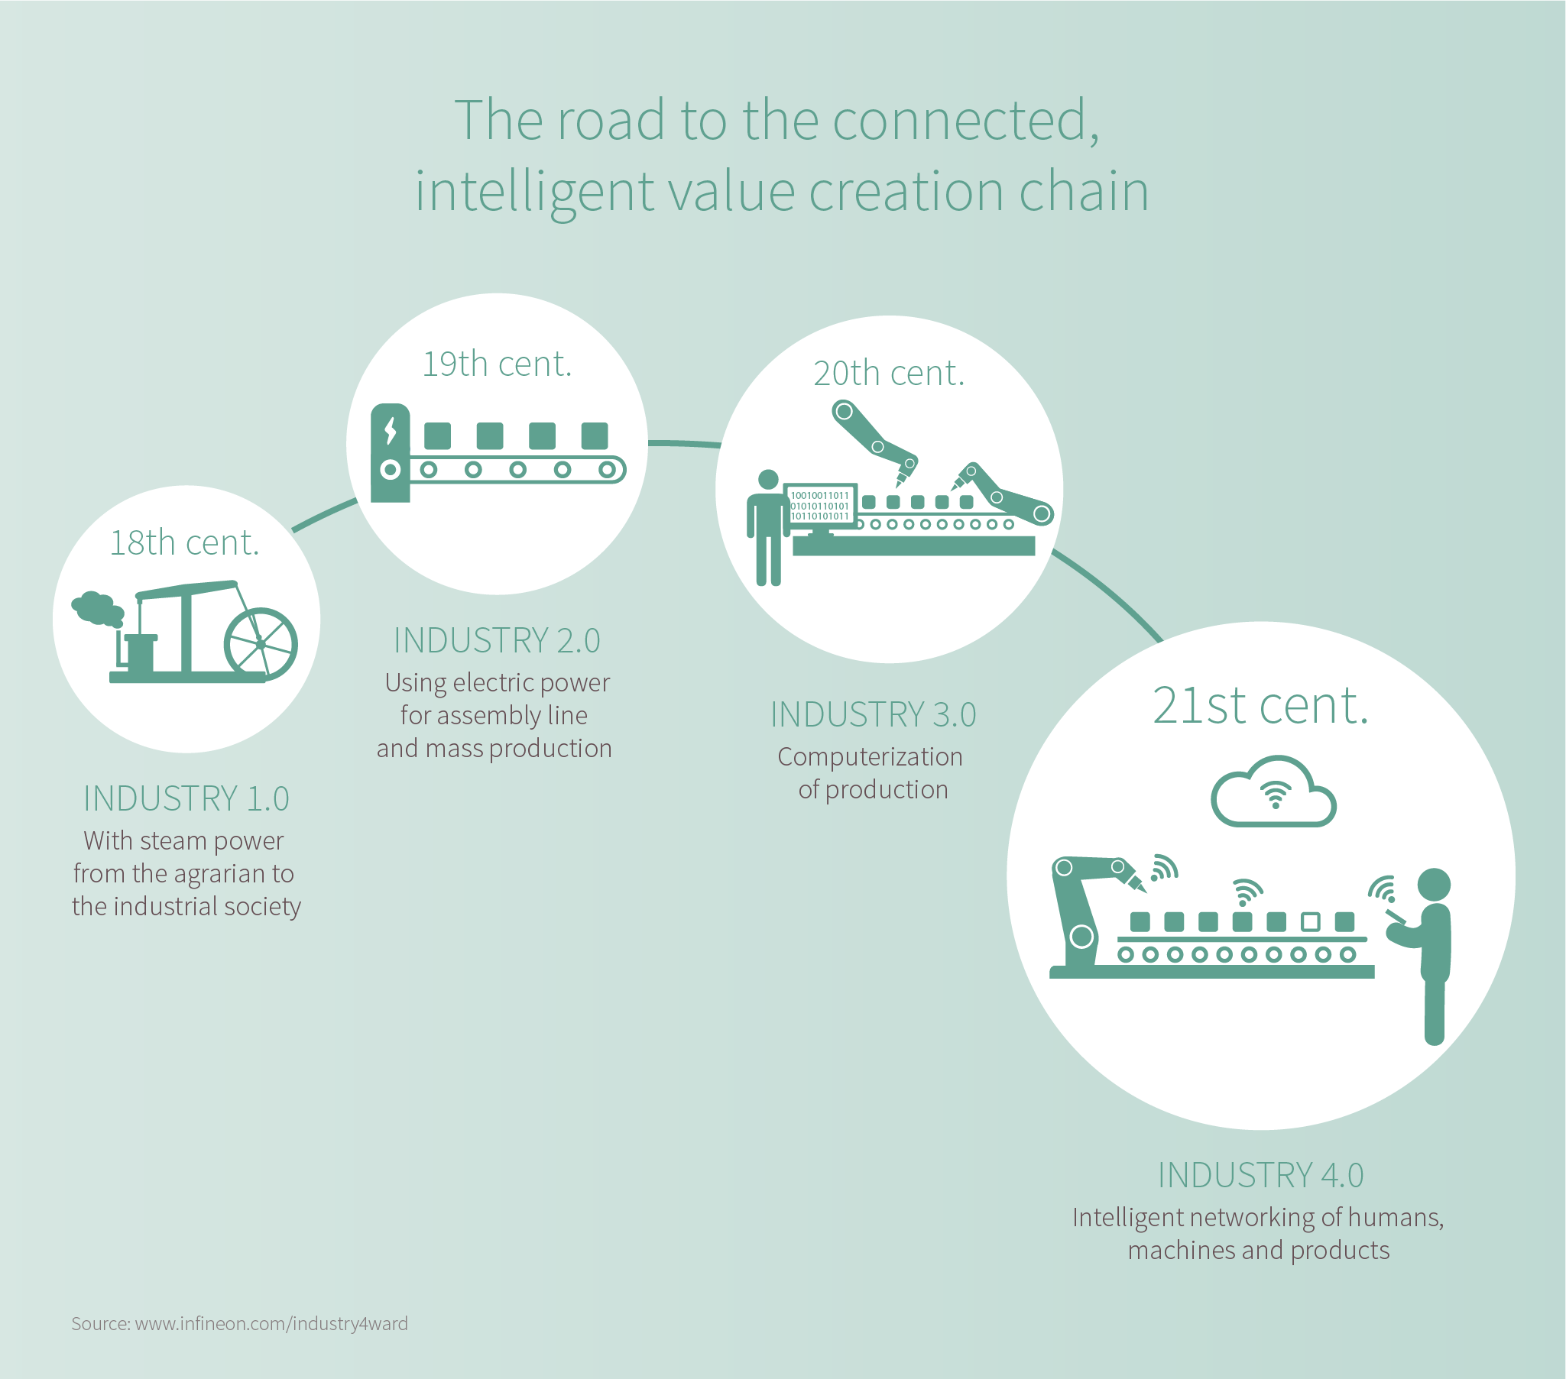
Catena di Creazione del Valore Intelligente e Connessa

Slide 4
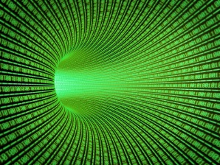
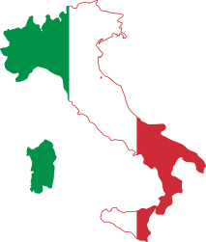
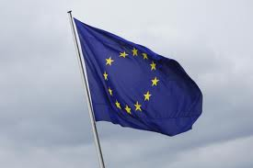


Cambiamenti
Produzione e Tecnologie
Istituzioni
Economia
Formazione

Slide 5
Paradigmi economici e sociali
Centralità del Cliente – Customer Centricity
Innovazione aperta – Open Innovation
Cooperazione aperta - Open Collaboration
Economia circolare – Circular Economy
Capitali di ventura – Venture Capitals

Slide 6
Tecnologie abilitanti
Internet-of-Things (of Tasks, of Everything…)
Manifattura avanzata, Robotica collaborativa
Manifattura additiva, Stampa 3D
Connettività a banda larga, 5G
Cloud
Realtà virtuale & aumentata
Big Data
Analytics, machine learning
……….

Slide 7
Benefici attesi
Flessibilità
Maggiore flessibilità - produzione di piccoli lotti a costi della grande scala
Velocità
Velocità più elevata – dalla prototipazione alla produzione in serie mediante nuove tecnologie
Produttività
Produttività più spinta – tempi di set-up più brevi, riduzione di errori e fermi macchina
Qualità
Migliore qualità e minore scarto – monitoraggio della produzione in tempo reale
Prodotti Competitivi
Superiore competitività – valore aggiunto grazie alla tecnologia IoT e IIoT

Slide 8
Piano Nazionale Industria 4.0
Direttrici principali
  Promuovere investimenti privati in innovazione
  Sviluppare e rafforzare competenze
Direttrici di accompagnamento
  Promuovere la realizzazione di infrastrutture abilitanti
  Incrementare gli strumenti pubblici di supporto

Slide 9
Sviluppare e Rafforzare Competenze
Creazione di una rete di
  Digital Innovation Hub
    Centrati intorno alle articolazioni locali di Confindustria
    Ponte tra impresa, ricerca e finanza
  Competence Center
    Centrati intorno a Poli Accademici di Eccellenza
    Focalizzati su aree tecnologiche specifiche e complementari

Slide 10
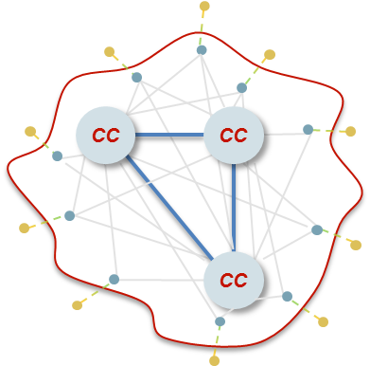
Digital Innovation Hub
Competence Center
Mission
Far conoscere alle imprese le opportunità di Industria 4.0
Mentoring per imprese
Mission
Sviluppare best practice per Industria 4.0
Sperimentare nuove tecnologie
Realizzare live demo
Centri di ricerca
Start-up
PMI
Governo
Imprese
Associazioni
Cluster
Investitori
Università
Istituzioni pubbliche

Slide 11
Task Force di Ateneo (TFDA)
Industria 4.0 e Sviluppo Sostenibile
Impegno della Federico II
TFDA I4.0

Slide 12
TFDA I4.0
Si configura come un gruppo strutturato di ricercatori di elevata qualificazione e a forte carattere interdisciplinare in grado di sviluppare attività di studio, di elaborazione, di trasferimento di conoscenze e competenze sui temi di Industria 4.0.

Slide 13
TFDA I4.0 - Mission
La focalizzazione che il nostro Ateneo intende dare alle proprie attività non è circoscritta ai soli temi di ordine tecnico/scientifico ma, valorizzando i punti di forza di un grande Ateneo Generalista, si estende alla considerazione delle problematiche di ordine economico, sociale e culturale associate al tema della diffusione delle nuove tecnologie abilitanti I4.0.
E’ proprio da questo allargamento di prospettiva che si ritiene possa derivare una maggiore capacità di anticipare i fabbisogni della società ai quali lo sviluppo scientifico e tecnologico deve fornire risposta, e di cogliere i mutamenti delle prospettive di business che si possono accompagnare alla diffusione del paradigma I4.0.

Slide 14
TFDA I4.0 - Struttura
Coordinamento
& gestione
Gruppo di Coordinamento
Responsabile Scientifico
Dipartimento di afferenza
Indirizzo
Dipartimenti
Comitato di Gestione
Operatività
Task Force

Slide 15
I Dipartimenti coinvolti
Dipartimento di Ingegneria Chimica, dei Materiali e della Produzione Industriale;
Dipartimento di Ingegneria Civile, Edile e Ambientale;
Dipartimento di Ingegneria Elettrica e delle Tecnologie dell’Informazione;
Dipartimento di Ingegneria Industriale;
Dipartimento di Strutture per l’Ingegneria e l’Architettura;
Dipartimento Agraria;
Dipartimento di Architettura;
Dipartimento di Biologia;
Dipartimento di Economia, Management, Istituzioni;
Dipartimento di Fisica “Ettore Pancini”;
Dipartimento di Giurisprudenza;
Dipartimento Medicina Molecolare e Biotecnologie Mediche;
Dipartimento di Medicina Veterinaria e Produzioni Animali;
Dipartimento di Matematica e Applicazioni “Renato Caccioppoli”;
Dipartimento di Sanità Pubblica;
Dipartimento di Scienze Chimiche;
Dipartimento di Scienze Economiche e Statistiche;
Dipartimento di Scienze Mediche Traslazionali;
Dipartimento di Scienze Politiche;
Dipartimento di Scienze Sociali;
Dipartimento di Studi Umanistici.

Slide 16
TFDA I4.0 - Obiettivi
Promozione e sviluppo delle Tecnologie Abilitanti I4.0 presso tutti i soggetti interessati, attraverso azioni di disseminazione, di animazione e di formazione
Attivazione di progetti dimostratori in forma autonoma o in partnership con soggetti industriali
Contributo alla revisione dell’offerta formativa per una adeguata inclusione dei temi e delle “skills” I4.0
Studio delle relazioni tra nuove tecnologie e sviluppo sostenibile, nella sua accezione più ampia stabilita dagli obiettivi di Agenda 2030

Slide 17
TFDA I4.0 – Aree tematiche
Computing Power & Connectivity: Big data; Open data; Internet of Things; Machine-to-Machine; Cloud Computing
Additive Manufacturing: 3D printing; Rapid prototyping; Direct digital manufacturing; Layered manufacturing; Additive fabrication
Smart Factory: Industrial automation; Robotics; Advanced logistics; Virtual and augmented reality; Sensors and actuators; Industrial internet
Advanced design, testing and validation of products: Collaborative design and testing platforms; Simulation environments; Virtual validation; Remote trial
Advanced materials: Structural materials; Nanostructured/nanoscale materials; Biological, biomedical and bio-inspired materials; Advanced manufacturing; Packaging; Materials for energy and environment
Circular Economy: Circular Processes and Industrial ecology; Circular business models; Resilience in living systems and in the economy
I4.0 impact on Society: Economic, legal, societal, behavioural and humanistic issues
Education

Slide 18
Incrociare efficacemente “tecnologie abilitanti”
e “ambiti applicativi”

Slide 19
TFDA I4.0 – Azioni di Sviluppo
Studi e progetti con riferimento a temi strategici
Azioni e adempimenti finalizzati all’accesso a bandi competitivi per lo sviluppo di attività di ricerca/didattica I4.0, in primis le azioni finalizzate alla costituzione di un nodo della rete dei Competence Centers previsti dal Piano Nazionale Industria 4.0
Interazioni con il mondo aziendale, sia in forma diretta che nelle forme associative, e in particolare supporto attivo al/ai Digital Innovation Hubs stabiliti sui territori
Rapporti con altri Atenei ed Istituzioni di ricerca in un’ottica di integrazione di rete a livello nazionale ed internazionale
Sviluppo di laboratori e infrastrutture di ricerca per la sperimentazione e la dimostrazione di soluzioni I4.0, in stretta correlazione con partner industriali e istituzionali

Slide 20
TFDA I4.0 – Azioni di Animazione e Disseminazione
Cicli di interventi seminariali e di iniziative di diffusione (per “addetti” e non) sulle tecnologie abilitanti
Sviluppo di “antenne” territoriali in grado di intercettare i fabbisogni di innovazione del tessuto produttivo
“Assessment” delle realtà produttive (in primis PMI) da parte di “esperti” per la identificazione di interventi migliorativi
Condivisione di “best practices” ed esperienze tra soggetti industriali ed istituzionali
Promozione di strategie di “open innovation” attraverso lo sviluppo di piattaforme che favoriscano l’incontro di fabbisogno e offerta di innovazione, anche nell’ottica di sviluppo di un tessuto microimprenditoriale con elevata propensione alla innovazione (CampaniaNewSteel)

Slide 21
TFDA I4.0 – Azioni di Formazione
Iniziative formative innovative rivolte a giovani in ingresso nel mondo del lavoro:
    Corsi di Laurea Professionalizzante di nuova concezione (Ingegneria Meccatronica)
    Flessibilizzazione dei percorsi di Laurea Magistrale
    Attivazione di Master su tematiche I4.0 (BIM, …)
  Sviluppo di “Academies” e forme non convenzionali di formazione (Apple Developer’s Academy, DIGITA,…)
Educazione permanente e formazione I4.0 di operatori e quadri già inseriti in contesti produttivi

Slide 22
GRAZIE
Unione Industriali Napoli, 19 Dicembre 2017

